Slide 1
Лабораторная работа №06
Талебу Тенке Франк Устон

Slide 2
Лабораторная работа №06
Лабораторная работа №06

Slide 3
Цель работы
Приобретение практических навыков администрирования сетевых подсистем

Slide 4
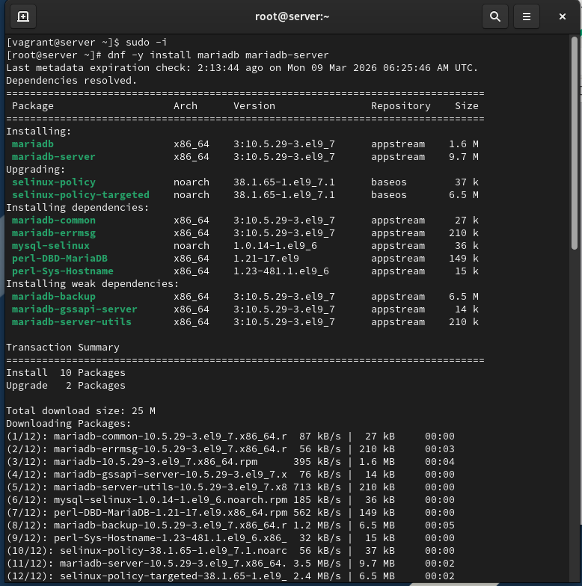
Загрузим нашу операционную систему и перейдём в рабочий каталог с проектом. Далее запустим виртуальную машину server (рис. @fig-1):
Этап 1

Slide 5
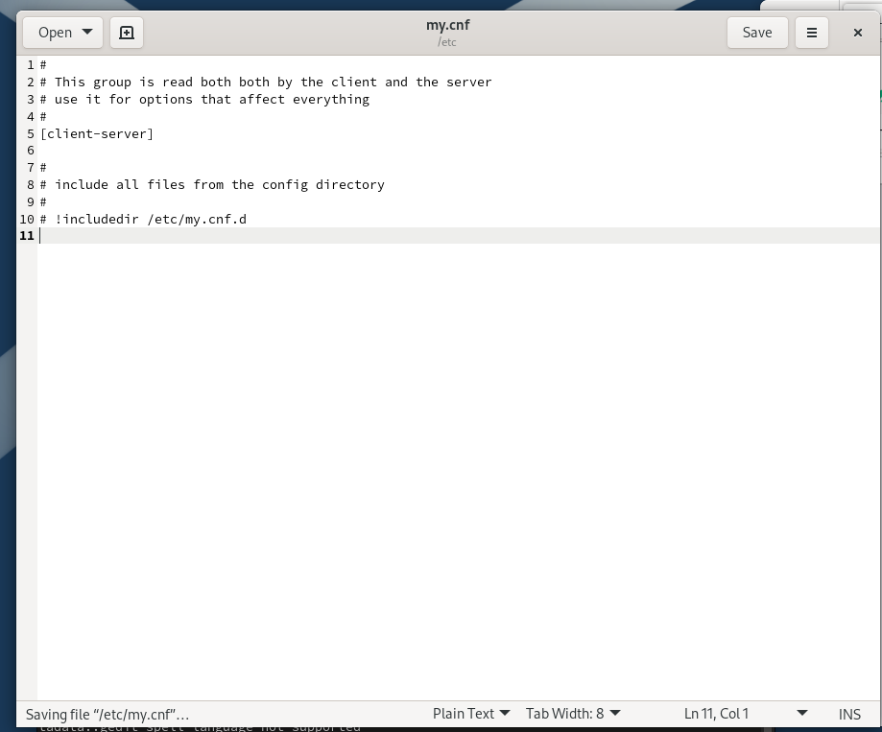
На виртуальной машине server войдём под нашим пользователем и откроем терминал. Далее перейдём в режим суперпользователя и установим необходимые для работы с базами данных пакеты (рис. @fig-2):
Этап 2

Slide 6
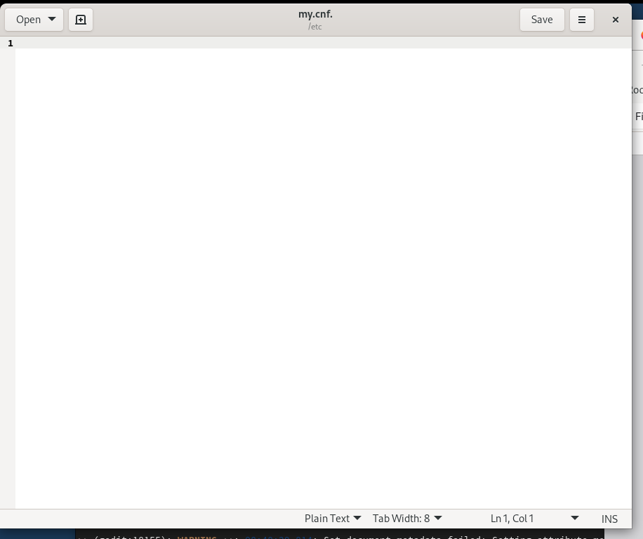
Просмотрим конфигурационные файлы mariadb в каталоге /etc/my.cnf.d и в файле /etc/my.cnf (рис. @fig-3):
Этап 3

Slide 7
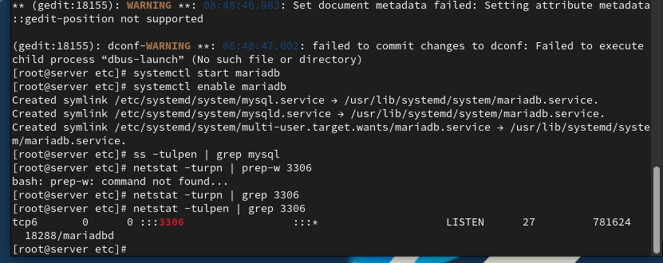
Для запуска и включения программного обеспечения mariadb используем соответствующие команды. Убедимся, что mariadb прослушивает порт, и запустим скрипт конфигурации безопасности mariadb (рис. @fig-4):
Этап 4

Slide 8
Для входа в базу данных с правами администратора базы данных введём соответствующую команду. После чего просмотрим список команд MySQL (рис. @fig-5):
Этап 5

Slide 9
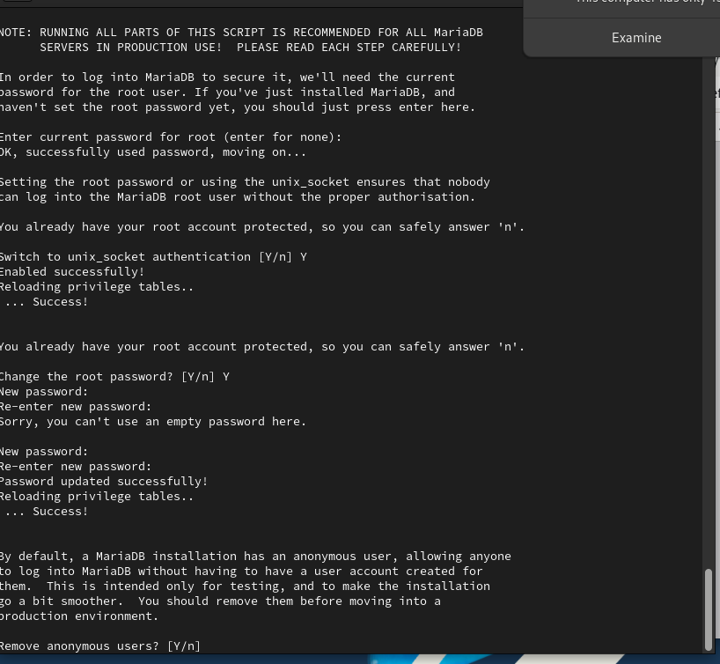
Из приглашения интерактивной оболочки MariaDB для отображения доступных в настоящее время баз данных введём MySQL-запрос. Для выхода из интерфейса интерактивной оболочки MariaDB используем соответствующую команду (рис. @fig-6):
Этап 6

Slide 10
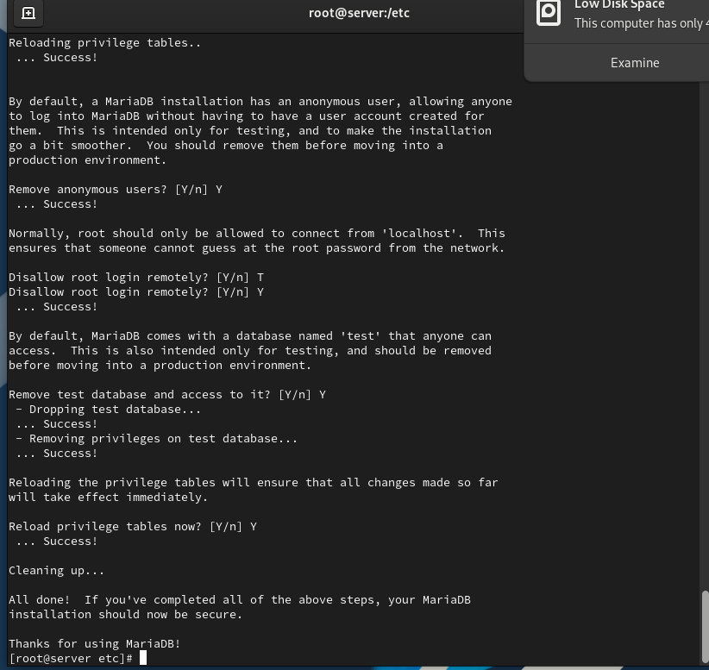
Войдём в базу данных с правами администратора. Для отображения статуса MariaDB введём из приглашения интерактивной оболочки соответствующую команду (рис. @fig-7):
Этап 7

Slide 11
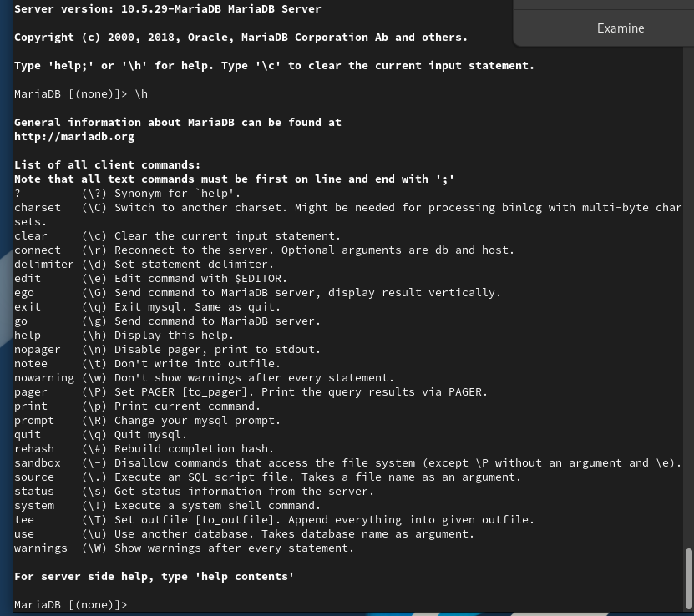
В каталоге /etc/my.cnf.d создадим файл utf8.cnf. Откроем его на редактирование и укажем в нём конфигурацию для поддержки UTF-8 (рис. @fig-8):
Этап 8

Slide 12
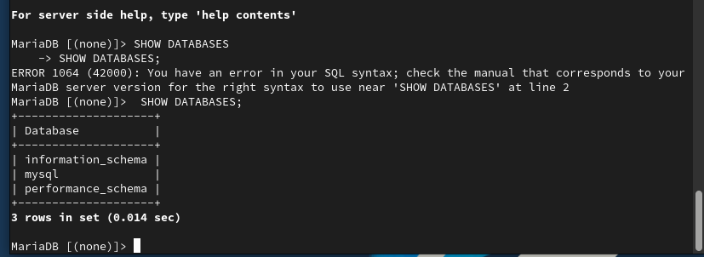
Перезапустим MariaDB для применения изменений (рис. @fig-9):
Этап 9

Slide 13
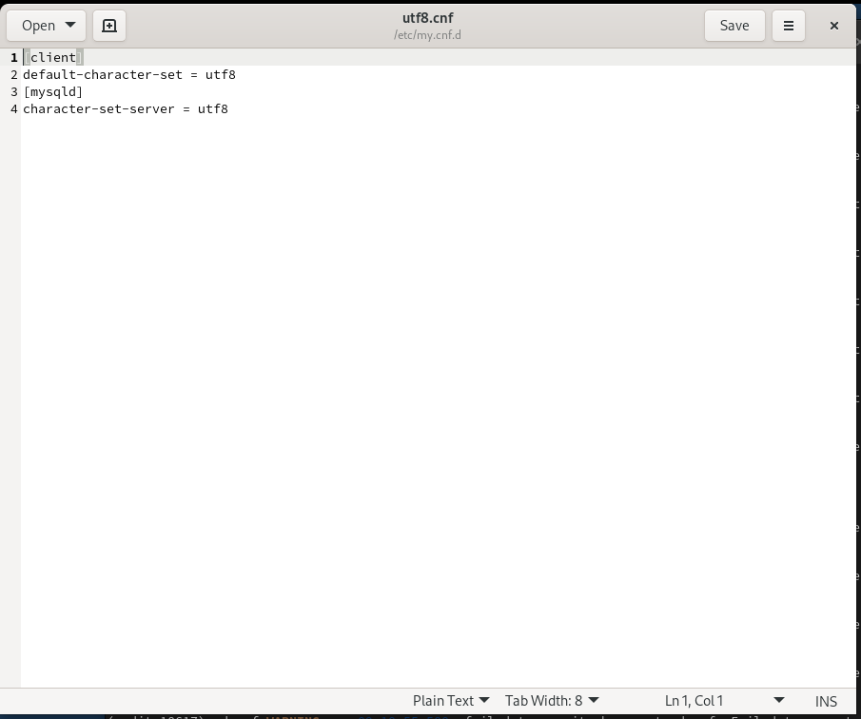
Войдём повторно в базу данных с правами администратора и посмотрим статус MariaDB для проверки изменений (рис. @fig-10):
Этап 10

Slide 14
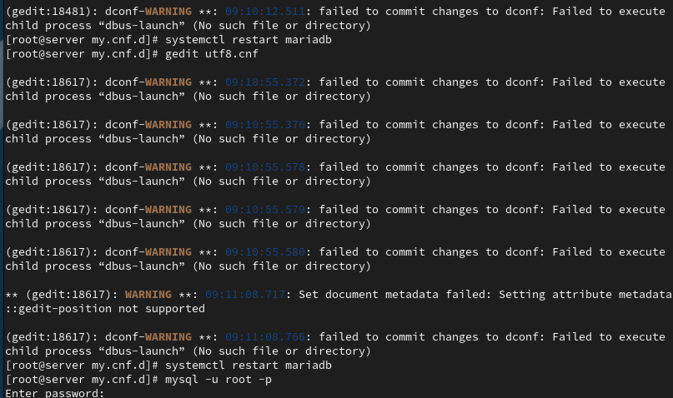
Войдём в базу данных с правами администратора. Создадим базу данных с именем addressbook. Теперь перейдём к базе данных addressbook. Отобразим имеющиеся в базе данных addressbook таблицы. Создадим таблицу city с полями name и city. Заполним несколько строк таблицы некоторыми данными (рис. @fig-11):
Этап 11

Slide 15
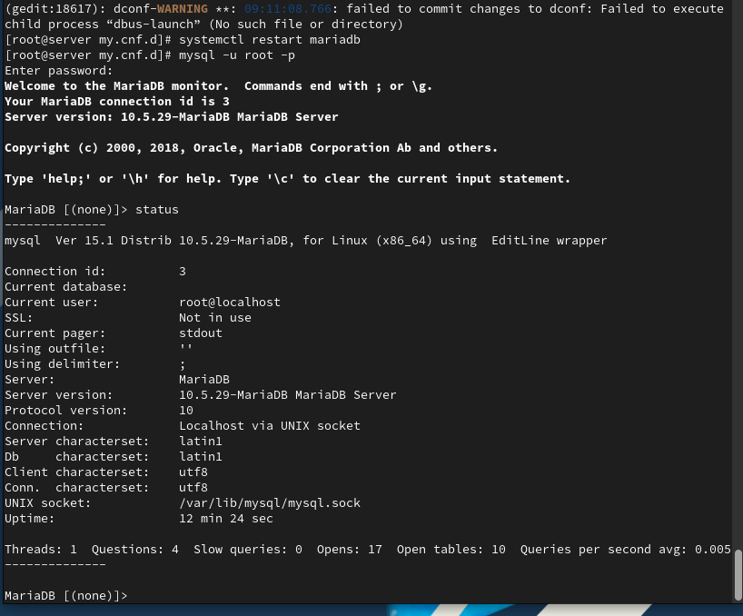
Сделаем MySQL-запрос для просмотра данных. Теперь создадим пользователя для работы с базой данных addressbook и зададим для него пароль. Предоставим права доступа созданному пользователю на действия с базой данных addressbook. Обновим привилегии базы данных addressbook. Просмотрим общую информацию о таблице city. Выйдем из окружения MariaDB (рис. @fig-12):
Этап 12

Slide 16
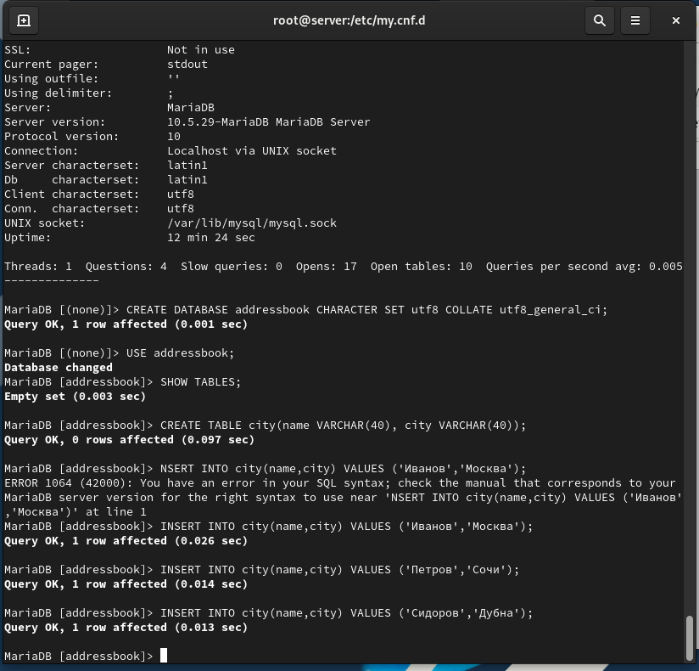
Просмотрим список баз данных. Отдельно просмотрим список таблиц базы данных addressbook (рис. @fig-13):
Этап 13

Slide 17
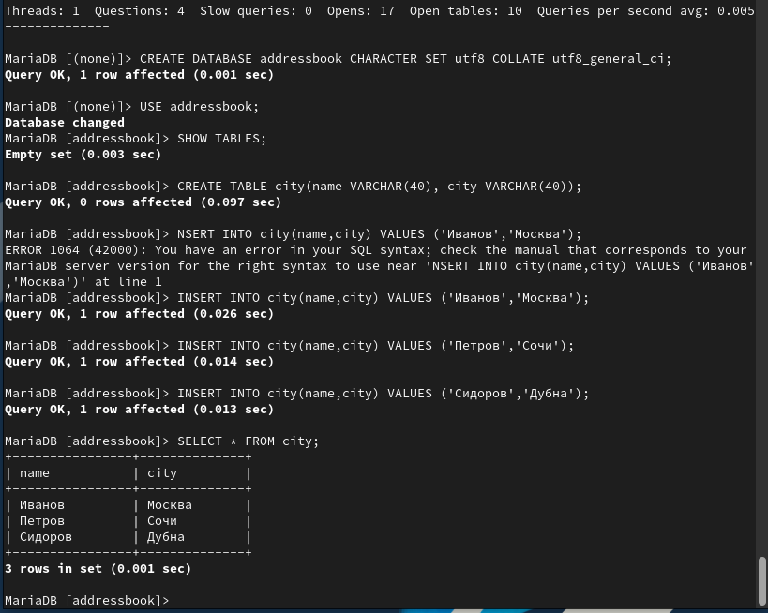
На виртуальной машине server создадим каталог для резервных копий. Сделаем резервную копию базы данных addressbook. Сделаем сжатую резервную копию базы данных addressbook. Сделаем сжатую резервную копию базы данных addressbook с указанием даты создания копии. Восстановим базу данных addressbook из резервной копии. Восстановим базу данных addressbook из сжатой резервной копии (рис. @fig-14):
Этап 14

Slide 18
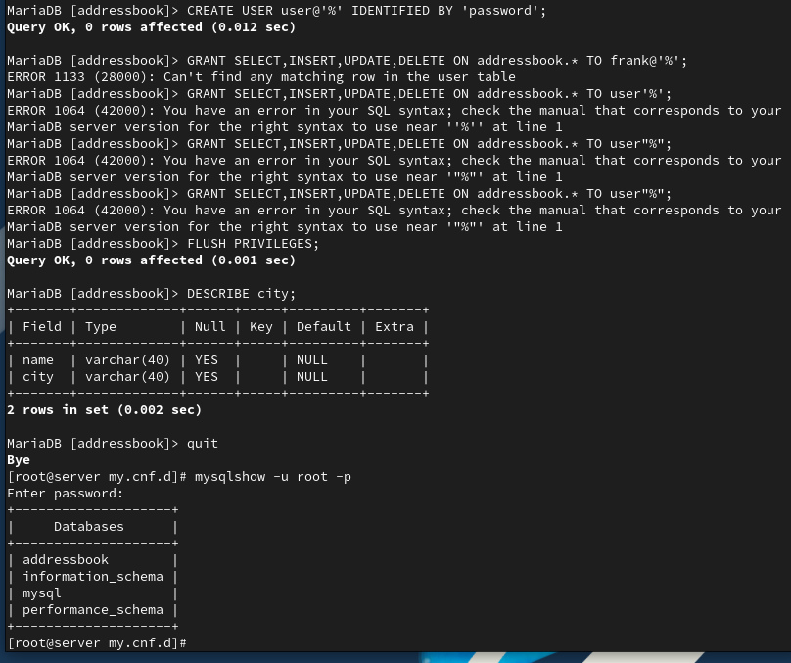
На виртуальной машине server перейдём в каталог для внесения изменений в настройки внутреннего окружения, создадим в нём каталог mysql, в который поместим в соответствующие подкаталоги конфигурационные файлы MariaDB и резервную копию базы данных addressbook. В каталоге создадим исполняемый файл mysql.sh. Откроем его на редактирование и пропишем скрипт. Для отработки созданного скрипта во время загрузки виртуальных машин в конфигурационном файле Vagrantfile добавим соответствующую запись (рис. @fig-15):
Этап 15

Slide 19
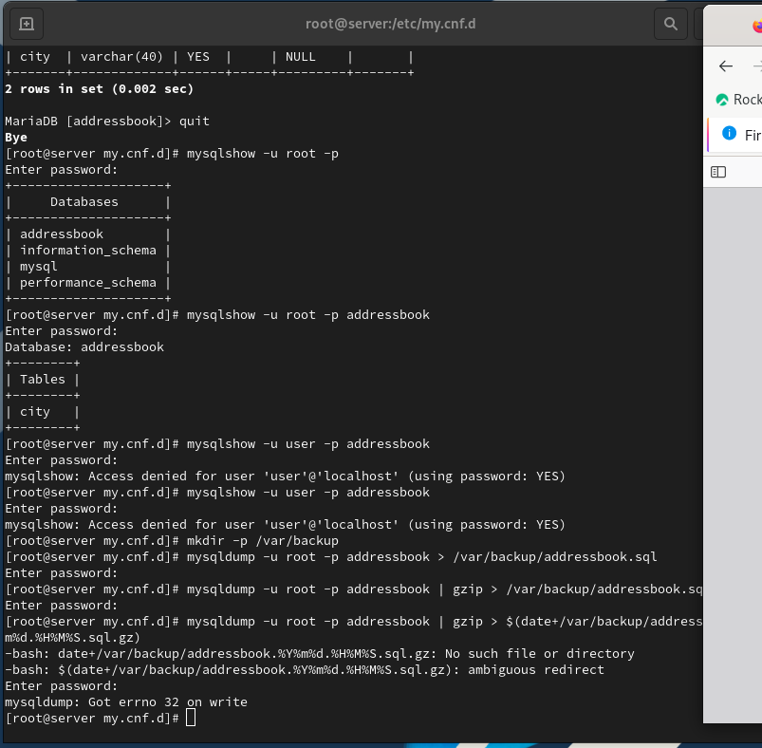
Этап выполнения работы №16
Этап 16

Slide 20
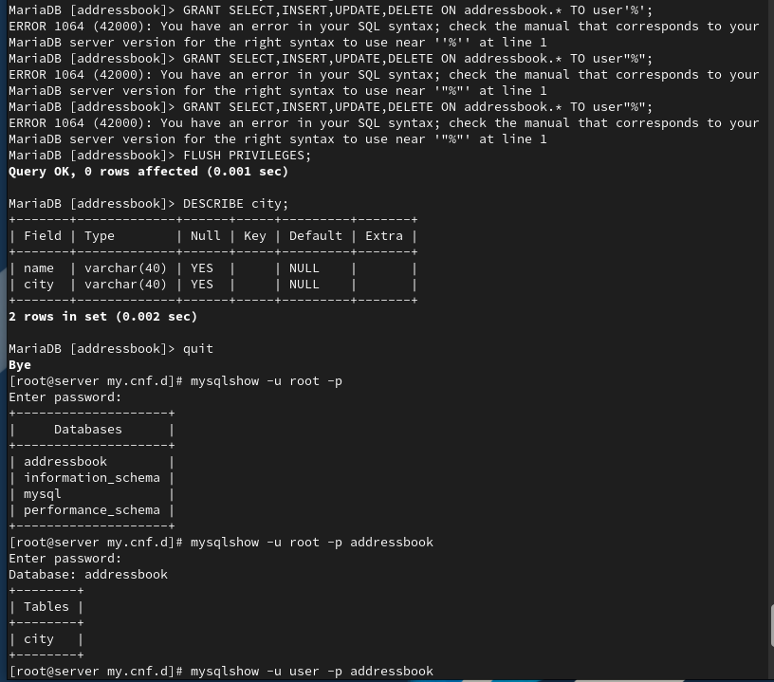
Этап выполнения работы №17
Этап 17

Slide 21
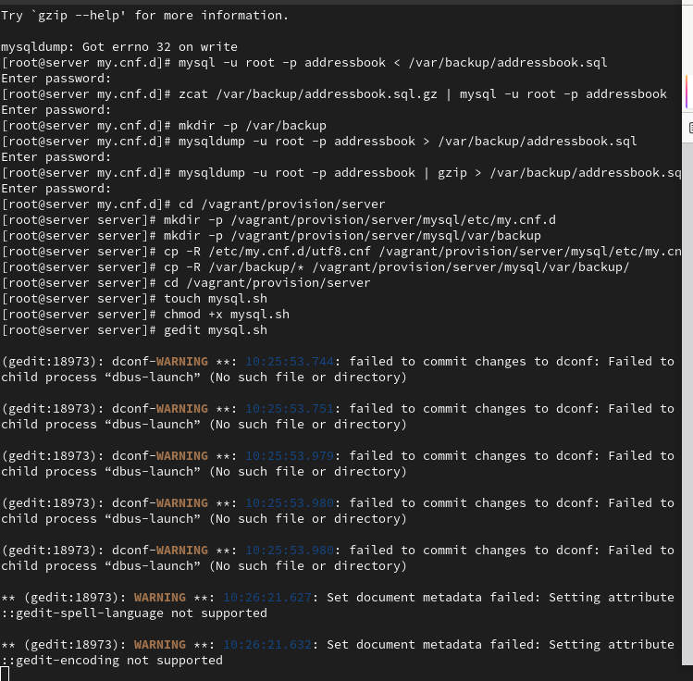
Этап выполнения работы №18
Этап 18

Slide 22
Выводы
В ходе выполнения лабораторной работы были приобретены практические навыки

Slide 23
Спасибо за внимание!
Вопросы?

